Slide 1
Roteadores Configurar IP
Aleph santos | André luís | João v. borges | Kleber Almendro
Lucas marchiori
ETEC DE NOVA ODESSA
INFORMÁTICA III

Slide 2
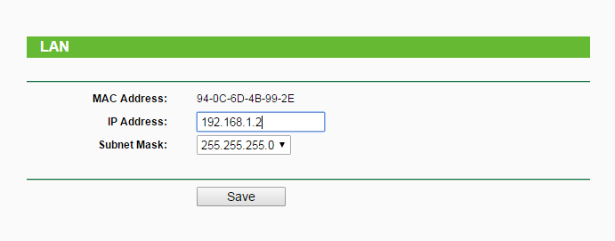
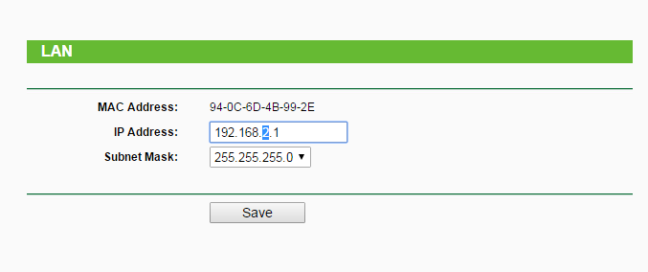
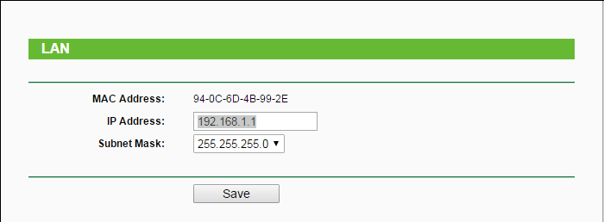
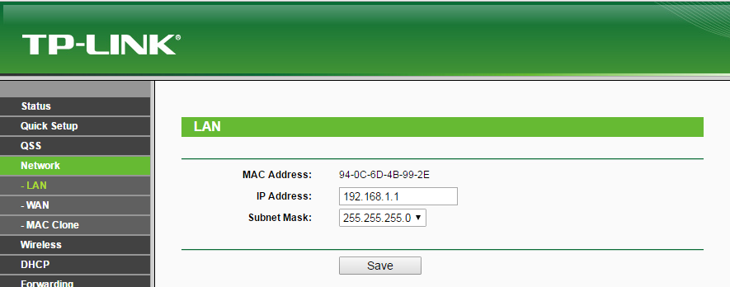
Configurar IP

Slide 3
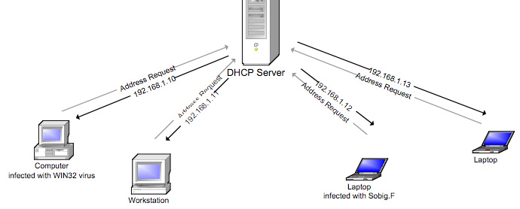
DHCP
Função de distribuir endereços IPs pela rede

Slide 4
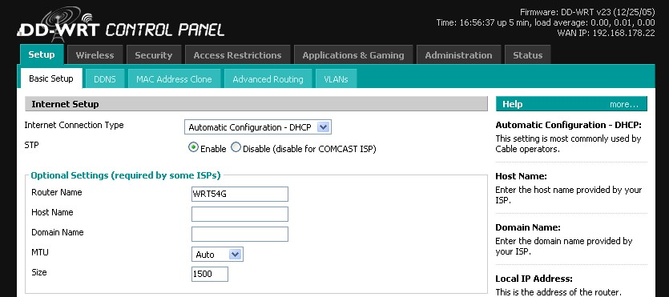
DD-WRT, QoS
Instalável em roteadores
“Permite definir prioridades de acesso, fazendo com que chamadas do Skype e jogos multiplayer tenham prioridades sobre o bittorrent por exemplo.”

Slide 5
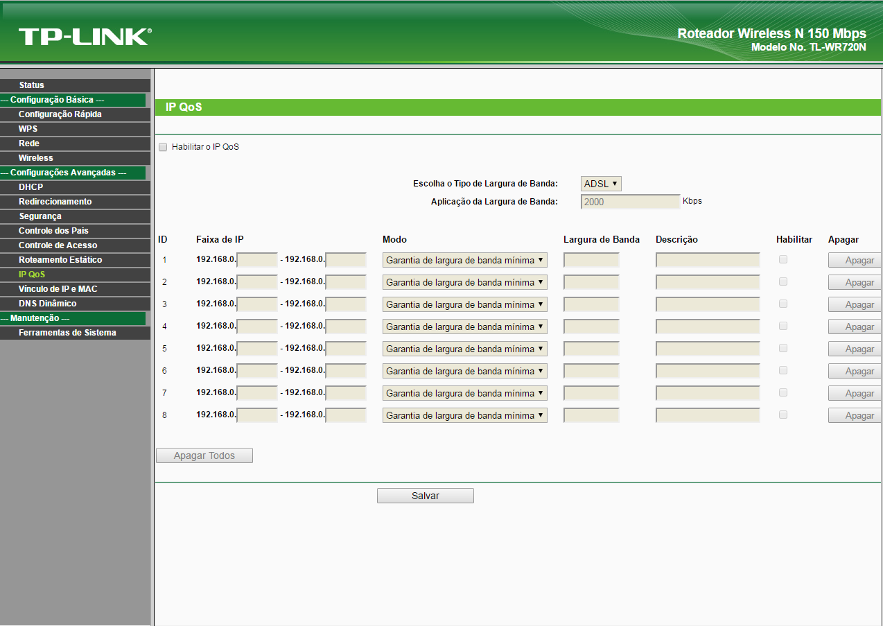
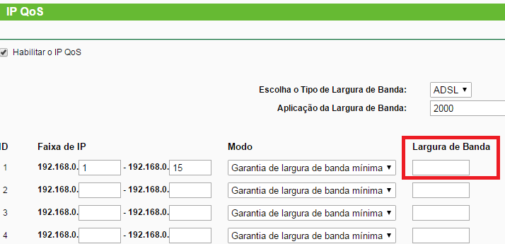
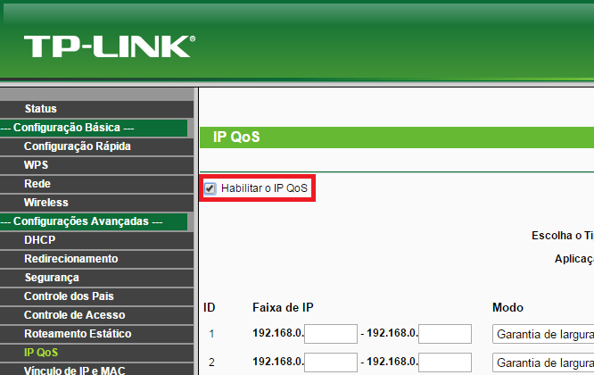
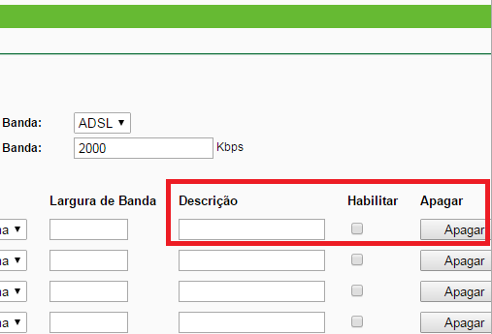
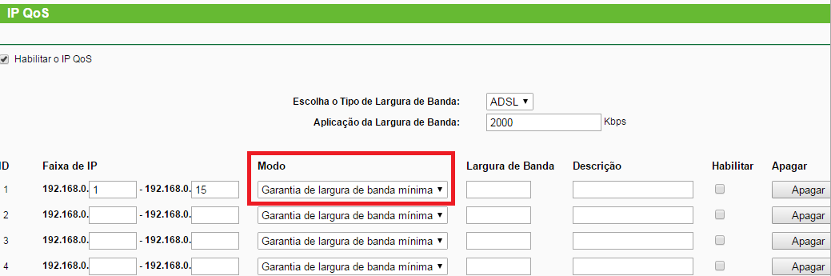
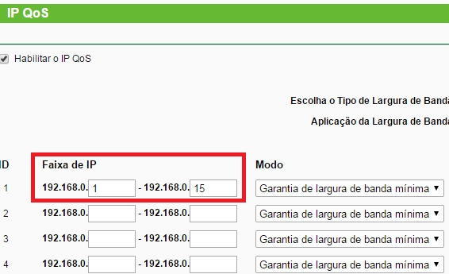
QoS
Quality of Service
Controle de banda por IP
Bandwidth Control

Slide 6
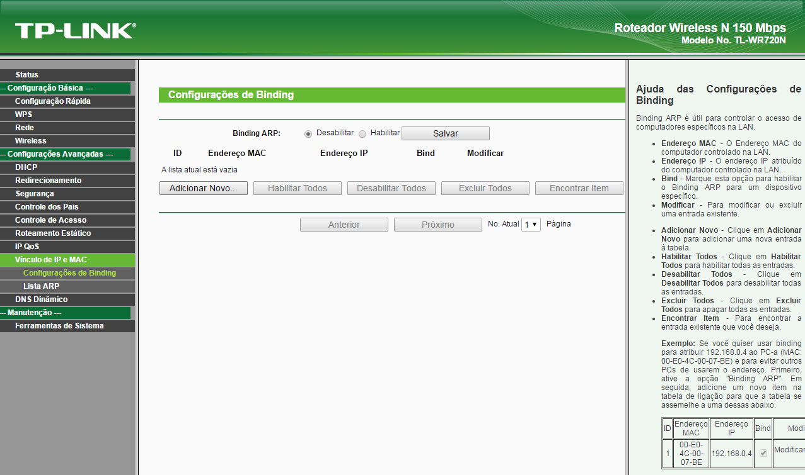
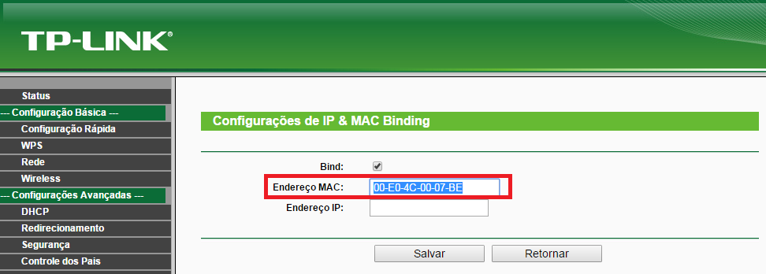
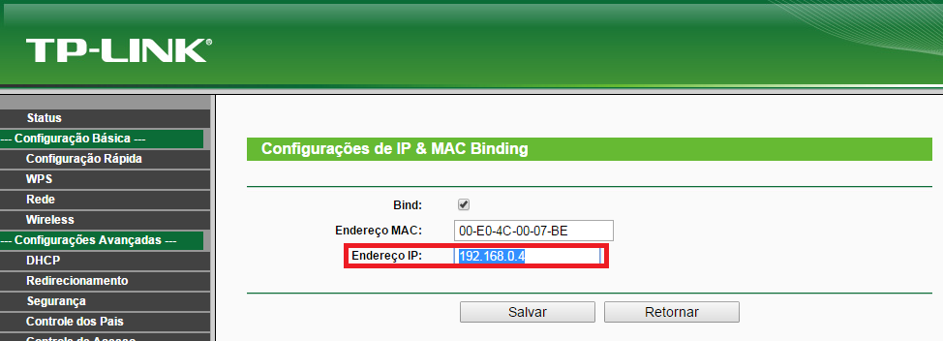
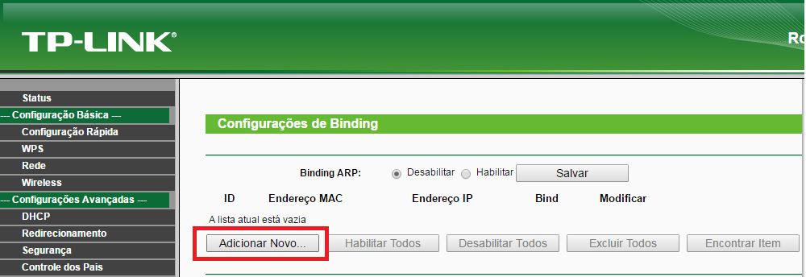
Binding IP to MAC
“Binding é útil para controlar o acesso de computadores específicos na LAN.”

Slide 7
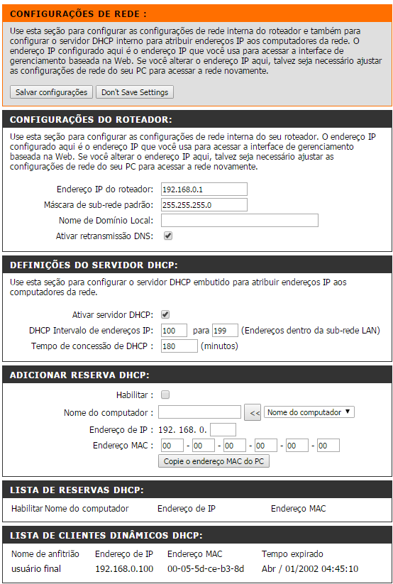
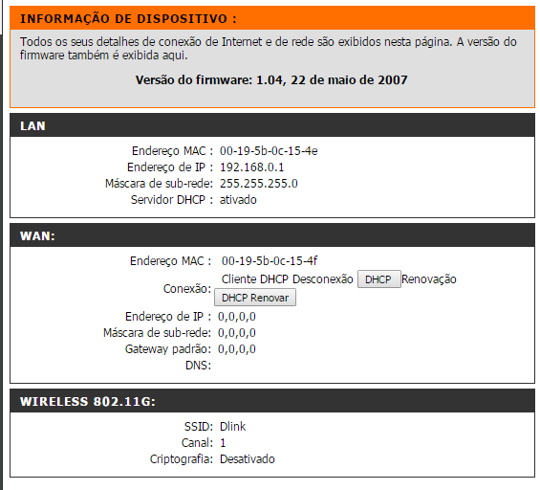
Roteador D-Link
Configuração do ip do roteador D-Link.

Slide 8
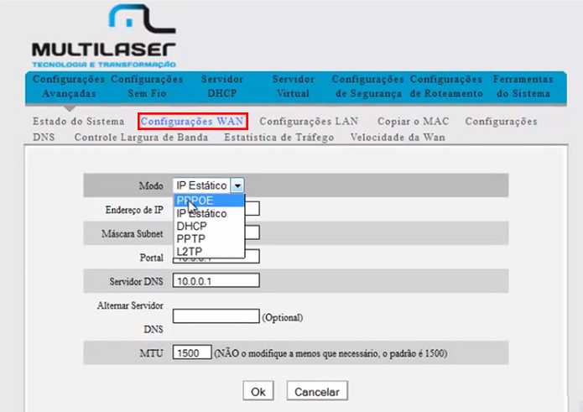
Roteador Multilaser
Tela de configuração Multilaser.

